Slide 1
多元評量在教學中的方式與省思
魏秋寶

Slide 2
紙筆測驗 10/100
小考、聽寫、基測、造句
從測驗中了解學生學習情形，並給予補救。
單元- 語文天地，複習之前教過的句型結構，先口頭造句，再習寫學習單。

Slide 3
造句~

Slide 5
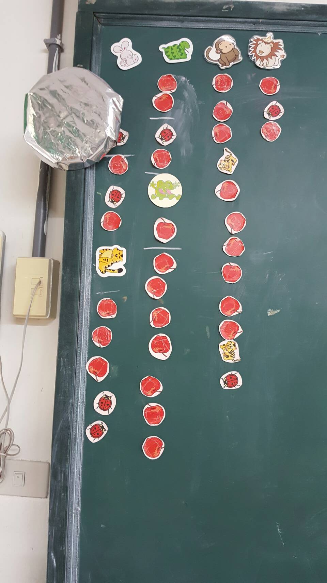
實作評量
口頭發表、朗讀、回答問題、查字典、閱讀評量
課文內容pirls提問，能完整回答問題給1顆蘋果。

Slide 6
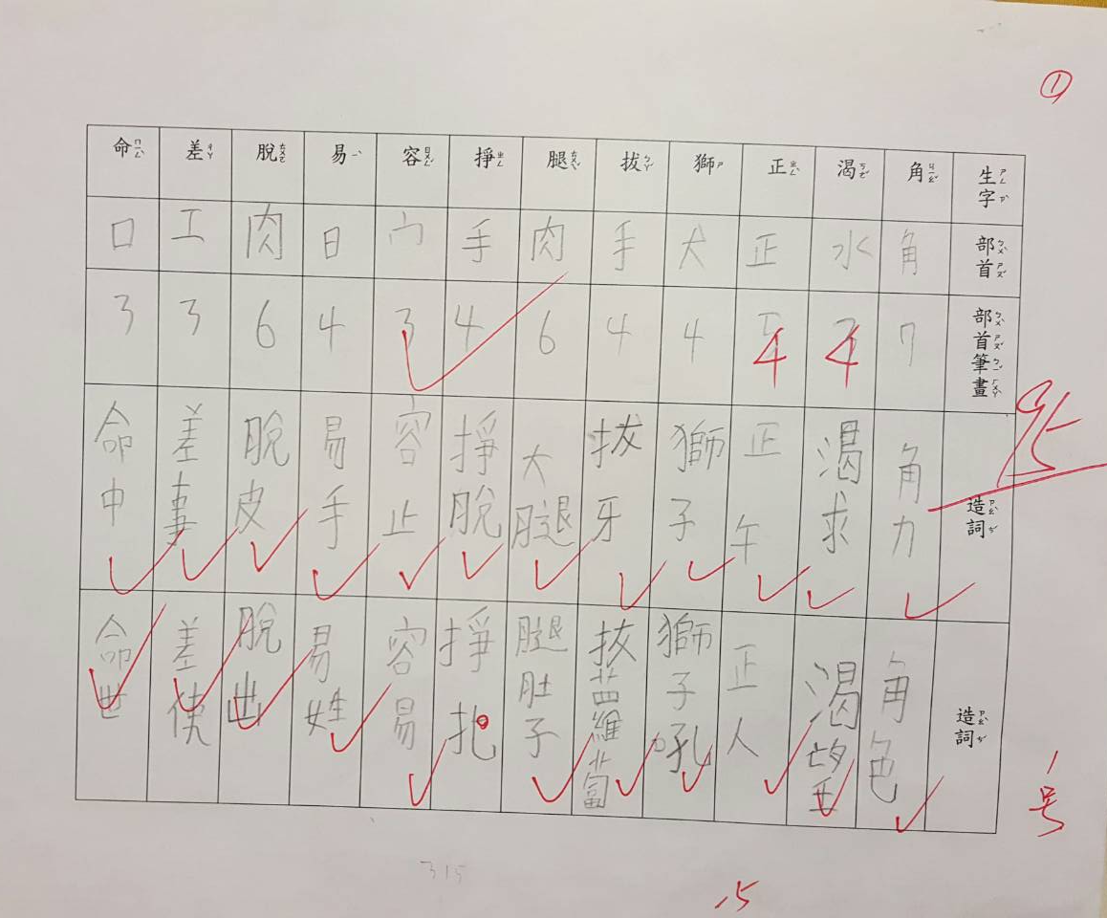
查字典

Slide 9
心智圖

Slide 10
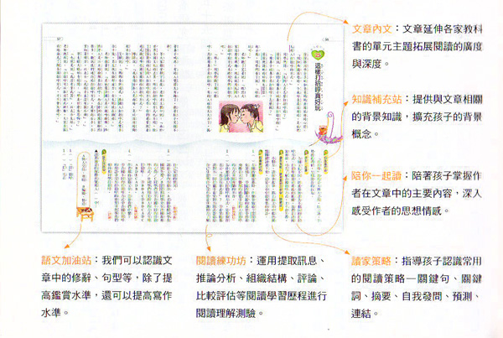
補充教材
小杰學測-閱讀測驗會錯1題！

Slide 11
作業表現
習作、學習單、活動單、回家作業
左手之作

Slide 13
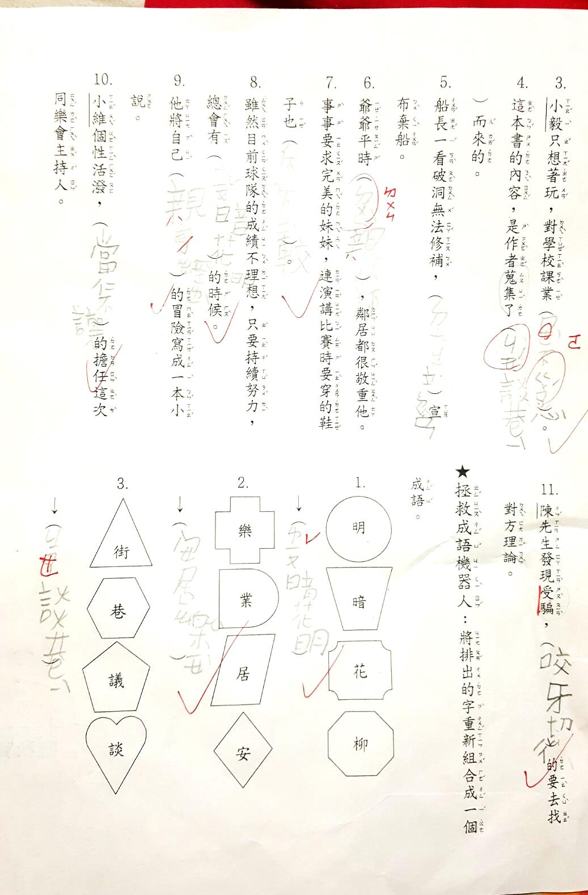
成語遊樂園

Slide 14
聰明語文

Slide 15
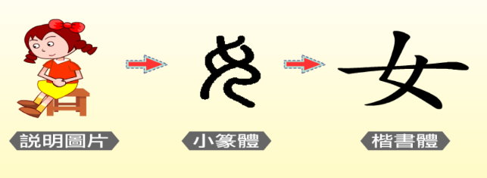
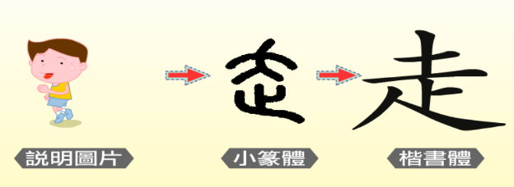
錯別字~部首（字）的演變+生字教學
利用圖片增強記憶

Slide 16
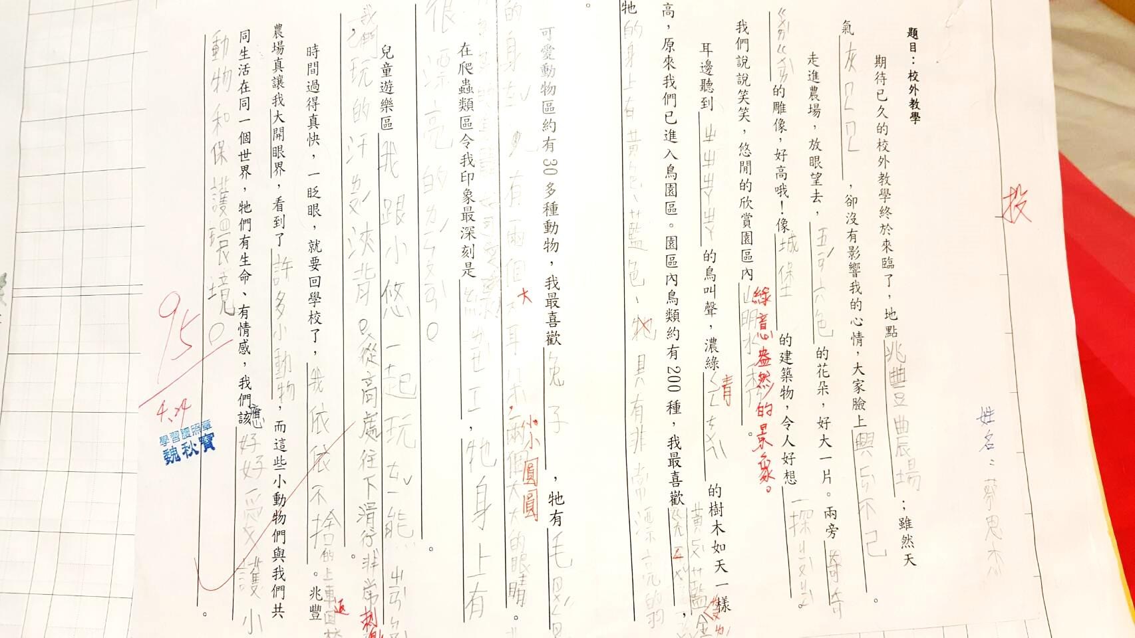
檔案評量
閱讀心得、作文、日記

Slide 17
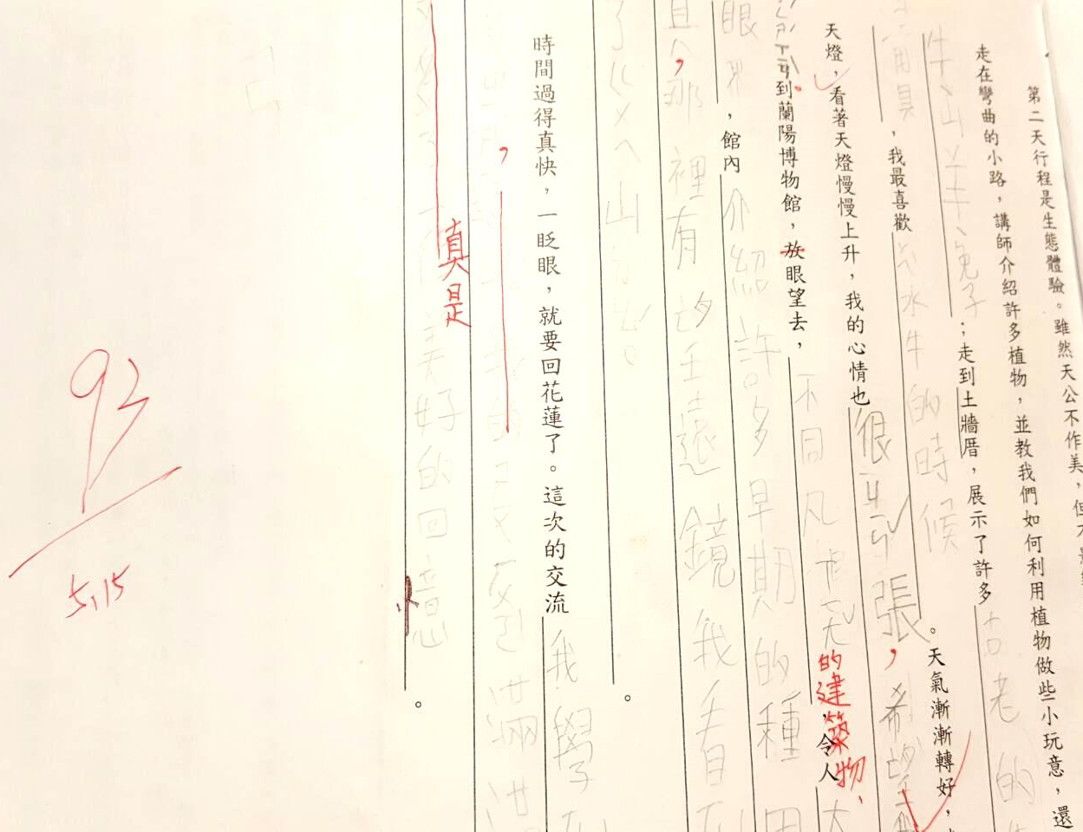
為了獎金~拼了

